Slide 1
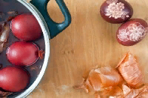
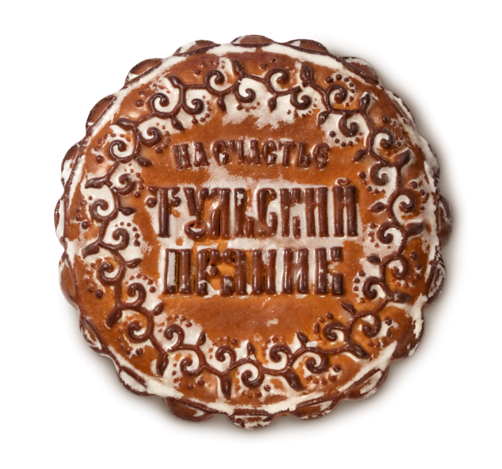
Сегодня, 21 апреля
Великий (Чистый) четверг
Чистый, или Великий четверг, – народно-христианский праздник. С Великого Четверга начинаются приготовления к Пасхе. Верующим необходимо прийти в храмы, исповедаться и причаститься. В доме прибирают, пекут куличи, красят яйца. В Чистый Четверг принято встать до восхода солнца и выкупаться — символически очиститься от грехов и суеты. В этот день крестьяне очищали дом и от накопившегося за зиму сора и грязи.
Международный день пряника
Сегодня отмечается Международный день пряника, поэтому все любители этого поистине удивительного лакомства могут совершено спокойно баловать им себя и своих близких. Исторически пряник – символ праздника, поскольку его ингредиенты не относились к дешевым и повседневным. Эталон производства этой сласти - город Тула, всемирно известны «Тульские пряники».

Slide 2
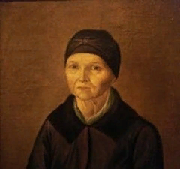
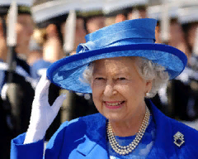
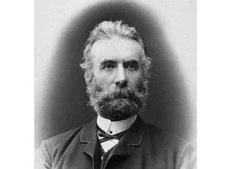
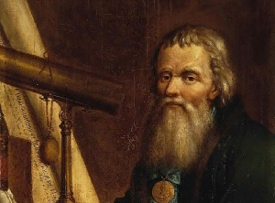
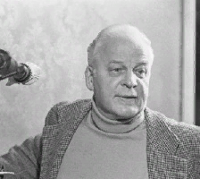
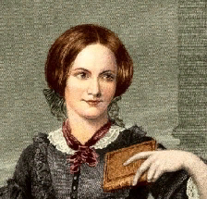
Сегодня, 21 апреля
В этот день родились:
Арина Родионовна няня русского поэта
А.С. Пушкина
Елизавета II царствующая королева Великобритании
Фредрик Байер датский писатель
и политический деятель
Иван Кулибин русский
механик-изобретатель
Станислав Ростоцкий советский кинорежиссер, сценарист
Шарлотта Бронте английская поэтесса
и романистка

Slide 3
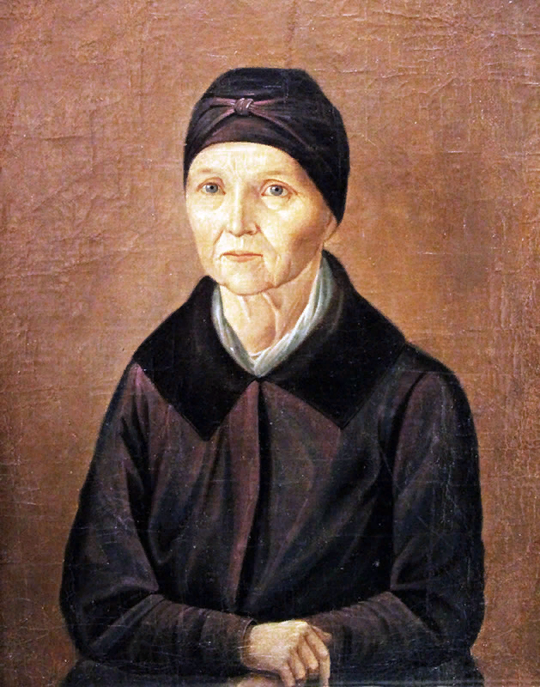
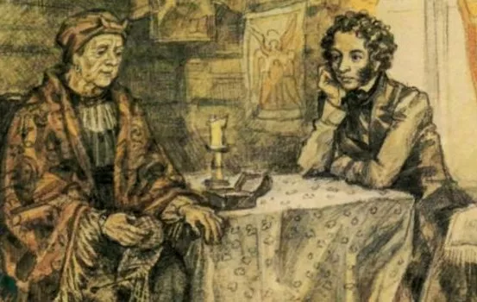
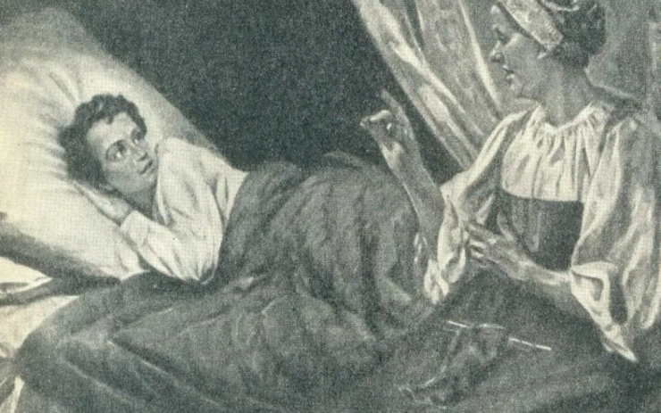
21 апреля родилась
Подруга дней моих суровых, Голубка дряхлая моя! Одна в глуши лесов сосновых Давно, давно ты ждешь меня. Ты под окном своей светлицы Горюешь, будто на часах, И медлят поминутно спицы В твоих наморщенных руках. Глядишь в забытые вороты На черный отдаленный путь: Тоска, предчувствия, заботы Теснят твою всечасно грудь.
Арина Родионовна
ЯКОВЛЕВА няня А.С. Пушкина
Она знала множество сказок, поговорок, присказок, острых словечек. От Арины Родионовны Пушкин услышал сюжеты "Сказки о царе Салтане", "Сказки о попе и его работнике Балде" и "Сказки о мертвой царевне".

Slide 4
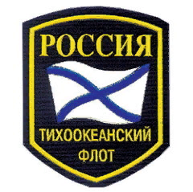
Сегодня, 21 апреля
Какие события произошли в этот день:
День создания Морских сил Дальнего Востока
21 апреля 1932 года военачальник М.В. Викторов издал приказ, который представлял собой список, где были перечислены все военно-морские силы, а также учреждения, которые создавали Тихоокеанский флот ВМФ СССР. Советский Союз в кратчайшие сроки заложил основы Военно-морских сил на Тихом океане. Это позволило обеспечить безопасность государственных границ в Азиатско-Тихоокеанском регионе.
1932
1954
СССР вступил в ЮНЕСКО
Изначально становление ЮНЕСКО проходило при активном участии СССР, хотя его формальное вступление в организацию состоялось лишь в 1954 году. В настоящее время ЮНЕСКО оказывает содействие российской стороне в реформах законодательной деятельности в области охраны культурного и природного наследия, в адаптации науки, образования и культуры к условиям рыночной экономики.

Slide 5
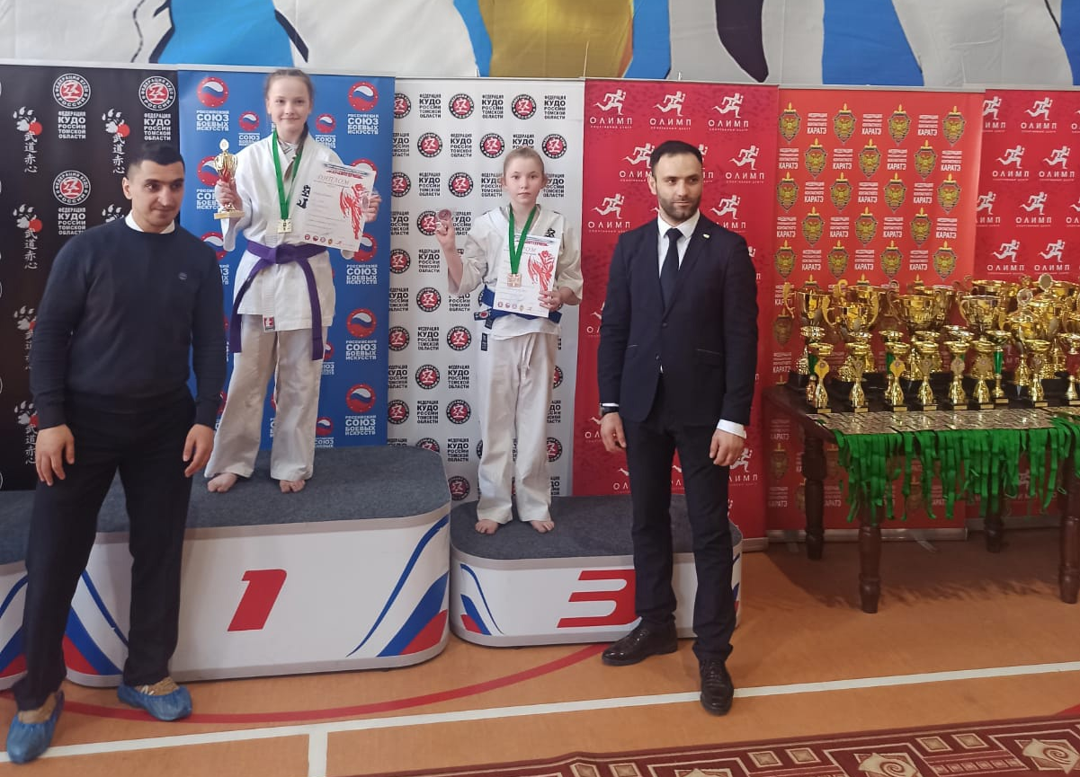
НАША ДАША – НА ПЬЕДЕСТАЛЕ!
Ученица Елыкаевской СОШ (с.Андреевка) Дарья Макарова стала бронзовым призером Всероссийских соревнований по КУДО в возрастной группе "девочки 10-11 лет" с силовым коэффициентом до 48 кг! Соревнования проходили в городе Томске 16 апреля! Диплом спортсменке подписал Президент Федерации КУДО России С.Л.Хлгатян!

Slide 6
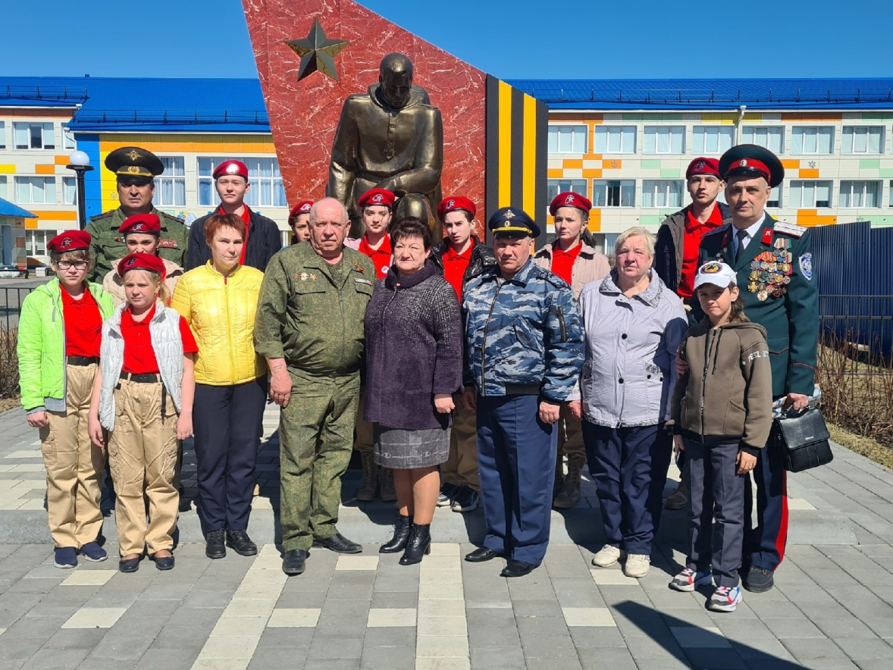
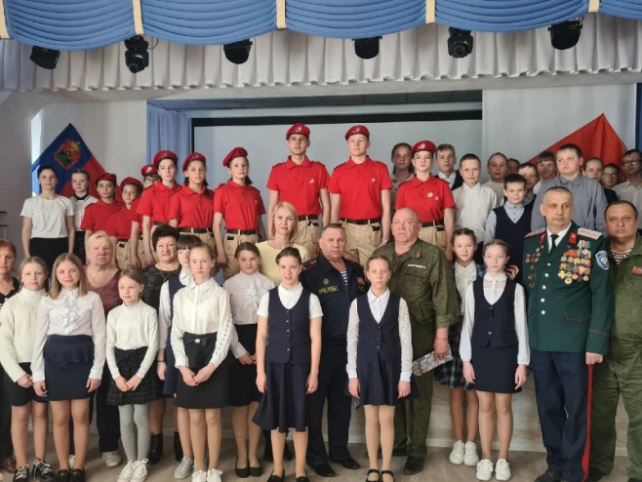
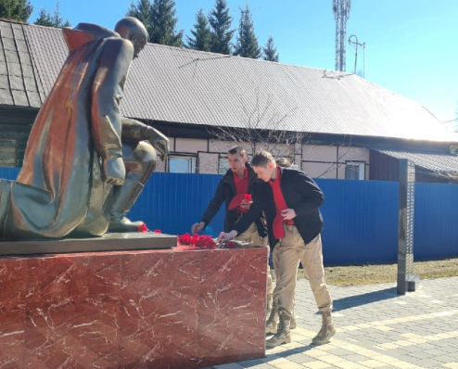
ПРИНЯЛИ ЭСТАФЕТУ!
19 апреля, эстафету памяти поколений приняли учащиеся Елыкаевской и Старочервовской школ. "Мы родились и выросли в мирное время, никогда не слышали воя сирен, свиста пуль и грохота бомбёжки, - отметила замдиректора Елыкаевской СОШ по воспитательной работе Ольга Федоровна Гололобова. - И нам трудно поверить, что мирную жизнь так легко оборвать! Эстафета памяти - это то немногое, чем мы можем выразить нашу благодарность людям, подарившим нам мирное небо над головой!«
Участники эстафеты почтили память елыкаевцев, погибших в годы войны, возложив цветы к мемориальному комплексу на территории школы. А затем наши ребята устроили для гостей небольшой патриотический концерт в актовом зале.

Slide 7
ЗНАЕТЕ ЛИ ВЫ, ЧТО…

